Slide 1
探究细胞膜的结构
南师附中 殷亚妮

Slide 2
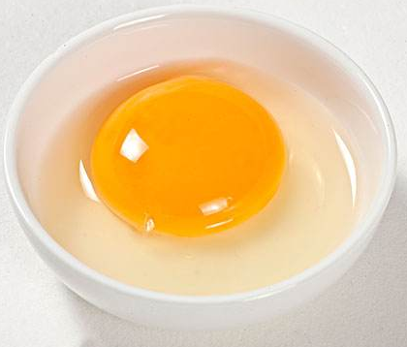
探索细胞膜的结构

Slide 3
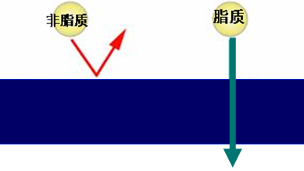
Q1：组成细胞膜的物质有哪些？
材料1：
19世纪末，Overton在研究细胞对不同物质的透性时，发现脂溶性物质容易透过细胞膜，不溶于脂质的物质透过细胞膜十分困难。
提出假说：
细胞膜是由脂质组成。
需要通过对膜成分进行提取和鉴定

Slide 4
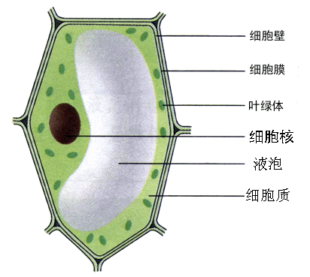
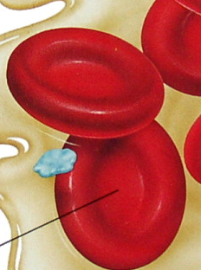
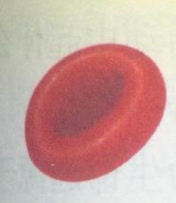
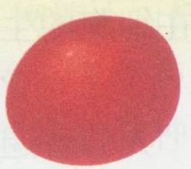
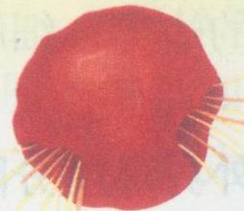
思考：如何获得细胞膜？
吸水
涨破
哺乳动物成熟的红细胞

Slide 5
材料2:
20世纪初，科学家将细胞膜从哺乳动物的红细胞中分离出来，发现细胞膜不但会被溶解脂质的溶剂溶解，也会被蛋白酶分解。（注：蛋白酶只能分解蛋白质）
推测：组成细胞膜的物质还包括？

Slide 6
组成细胞膜的物质成分
脂质50%
（主要是磷脂）
主要成分
蛋白质40%
少量的糖类2-10%
1.不同膜的脂质种类和含量相似；
2.不同膜蛋白的种类和数量差异很大，这与膜的功能密切相关。比如膜上的载体蛋白可以特异性地运输物质；
3.膜上的糖主要以糖蛋白的形式存在，在细胞识别和信息交流方面起着重要作用；

Slide 7
探究活动：构建细胞膜的结构
材料一：组成细胞膜的物质成分
材料二：脂质分子面积和膜面积关系
材料三：磷脂分子的结构特点
材料四：细胞膜结构的电镜照片

Slide 8

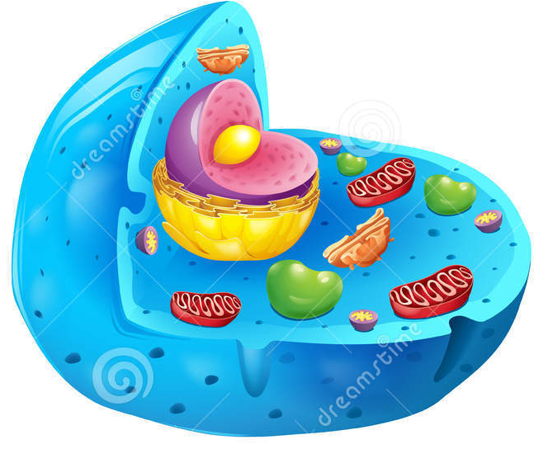
要求：
认真阅读探究细胞膜结构的相关史实，回答思考题，以小组为单位讨论细胞膜的结构；
利用提供的分子贴片在白纸上贴出小组认同的细胞膜横截面示意图，并标明膜内和膜外；
根据构建的膜结构推测细胞膜的功能；
？

Slide 9
1935年，提出“三明治模型”
该结构模型与已知的膜的各种性质是否完全相符？
矛盾：该模型中膜厚度至少为20nm，但在电子显微镜的帮助下，生物学家发现细胞膜厚度仅为7~8nm。

Slide 10
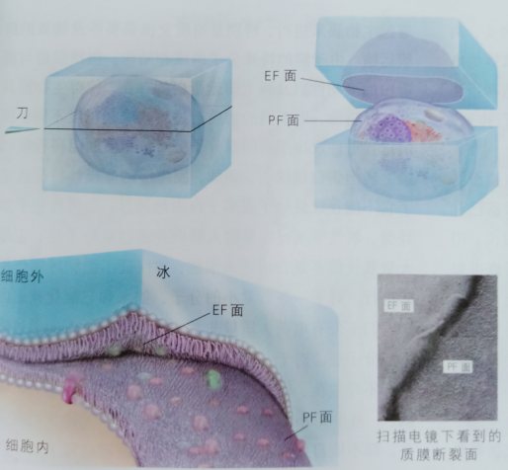
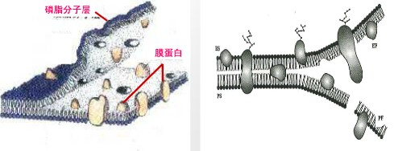
细胞膜的冰冻蚀刻示意图
蛋白质的分布是否均匀、对称？
请描述蛋白质在磷脂双分子层的排布情况。
冰冻蚀刻技术：将生物样品在液氮温度（-196℃）下冷冻，然后用冷刀将其断裂。断面通常沿着生物膜的脂质双分子层之间形成。然后升温经过处理后可以显示断面结构。
蛋白质 、 、 在磷脂双分子层中
镶
嵌
贯穿

Slide 11
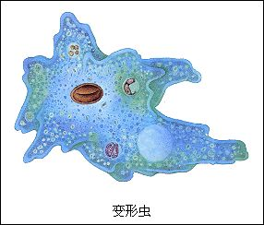
思考：细胞膜是静止的还是运动的？

Slide 12
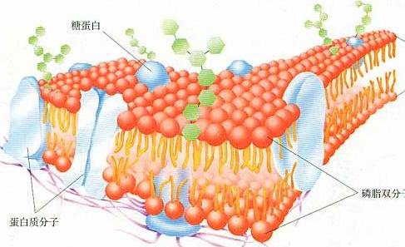
人鼠细胞融合实验
1970年，科学家用发绿色荧光的染料标记小鼠细胞表面的蛋白质分子，用法红色荧光的染料标记人细胞表面的蛋白质分子，将小鼠细胞和人细胞融合。
人细胞
荧光标记蛋白质
40分钟后
诱导
融合
37⁰C
融合初期
融合后期
鼠细胞

Slide 13
组成细胞膜的磷脂分子和大部分蛋白质分子都是可以运动的，因此细胞膜的结构特点是具有一定的流动性。
如变形虫摄食、吞噬细胞吞噬病菌、胰岛B细胞分泌胰岛素。

Slide 14
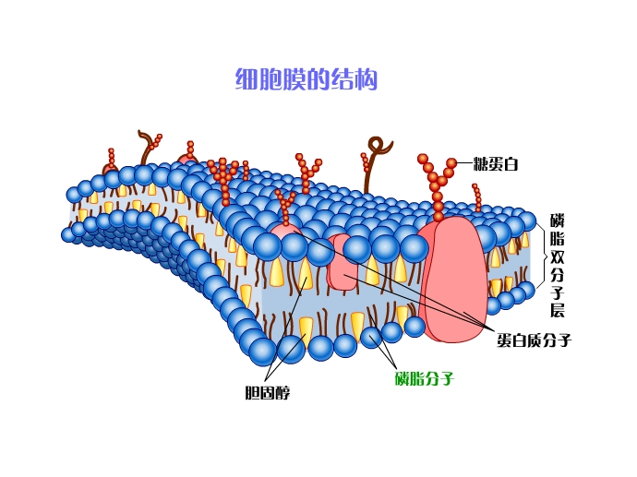
1972年，提出膜的“流动镶嵌模型”
1、磷脂双分子层构成膜的基本骨架。
2、蛋白质分子有的镶在磷脂双分子层表面，有的部分或全部
嵌入磷脂双分子层中，有的贯穿整个磷脂双分子层。
3、磷脂分子和大多数蛋白质分子是可以运动的，因此我们说膜具有一定的流动性。

Slide 15
细胞膜结构的探索历程
年代 | 科学实验 | 结论
1895 | 测验500多种物质后发现脂质更易通过细胞膜 | 膜由脂质组成
1925 | 细胞膜中提取的脂质铺成的单层分子面积是膜面积的2倍 | 膜中的脂质有两层
1959 | 在电镜下看到细胞膜的暗亮暗三层结构 | “蛋白质-脂质-蛋白质” 结构
60年代 | 冰冻蚀刻观察到蛋白质在磷脂分子中的排布状况 | 蛋白质可镶嵌、可贯穿，分布不均匀
1970 | 荧光标记人和小鼠的膜蛋白，并进行细胞融合试验 | 组成膜的分子具有流动性
1972年，桑格和尼克森提出“流动镶嵌模型” ......
不断发现，不断质疑，不断完善

Slide 16
课后作业
1.查找资料，了解 “流动镶嵌模型”之后，科学家对细胞膜结构模型的做出的改进和完善。
2.了解诺贝尔奖中与生物膜结构功能相关的研究。

Slide 17
小结
组成
决定
膜物质
膜结构
膜功能
主要成分
脂质（磷脂）
构成膜骨架
1.细胞的边界
蛋白质
镶嵌、贯穿
2.控制物质进出
3.细胞识别和信息交流
糖蛋白
分布在膜外侧
糖类

Slide 18
材料一：组成细胞膜的物质成分
研究发现，细胞膜主要由脂质（50%）和蛋白质（40%）组成，此外还含有少量糖类。在组成细胞的脂质中，磷脂最丰富。
不同膜的脂质种类和含量相近；
不同膜的蛋白质种类和数量差异很大，这与细胞膜的功能密切相关。如膜上蛋白质多为载体蛋白，可以特异性地转运物质。
糖类多以糖蛋白的形式存在，主要与细胞识别和细胞间信息交流相关。

Slide 19
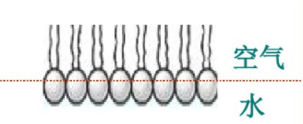
资料二：脂质分子面积与膜面积关系
1925年荷兰科学家Gorter和Grendel用丙酮从人的红细胞细胞膜中提取到磷脂分子，在空气—水界面上铺成单层分子，测得单分子层的面积恰为红细胞表面积的2倍。

Slide 20
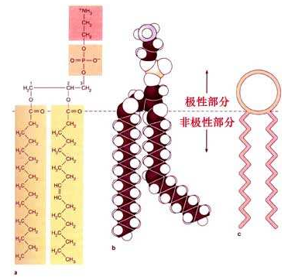
资料：磷脂分子的结构特点
亲水头部
疏水尾部
磷脂的磷酸基团“头”部是亲水的，脂肪酸“尾”部是疏水的。

Slide 21
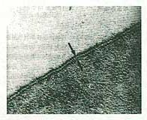
材料四：细胞膜的电镜照片
1959年罗伯特森在电镜下看到了细胞膜清晰的“暗-亮-暗”结构，由于脂质折光率高，比较亮，而蛋白质折光率低，比较暗。
所以，他提出生物膜都是由蛋白质—脂质—蛋白质三层结构构成的，电镜下看到的中间的两层是脂质分子，两边的暗层是蛋白质分子。

